Slide 1
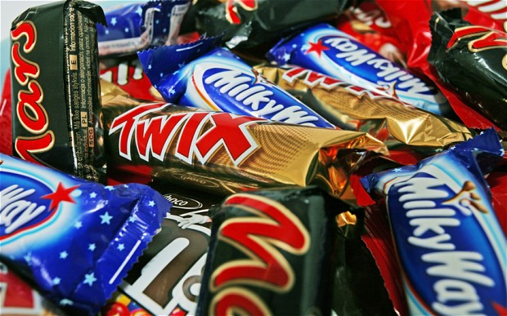
সকলকে শুভেচ্ছা

Slide 2
পাঠ উপস্থাপনায়
মুন্সি নুরুল করিম
সহকারি শিক্ষক
রাজষপুর সরকারি প্রাথমিক বিদ্যালয়
পরশুরাম,ফেনী।

Slide 3
শ্রেণিঃ পঞ্চম
বিষয়ঃ প্রাথমিক বিজ্ঞান
পাঠঃসুস্থ জীবনের জন্য খাদ্য
পাঠ্যাংশঃ জাঙ্ক ফুড

Slide 4
শিখনফল
১।জাঙ্ক ফুড কী বলতে পারবে।
২।কয়েকটি জাঙ্ক ফুডের নাম বলতে পারবে।
৩।জাঙ্ক ফুডের ক্ষতিকারক দিক বলতে পারবে।

Slide 5
ভিডিওটি দেখি
video
জাঙ্ক ফুড

Slide 6
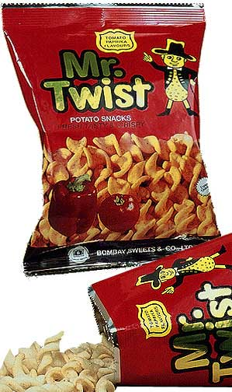
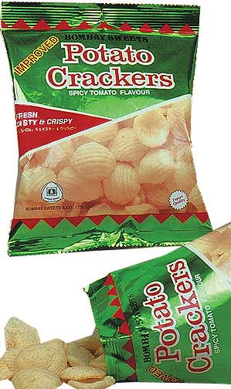
ছবি গুলো দেখ
চিপস

Slide 7
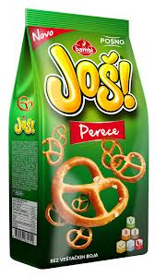
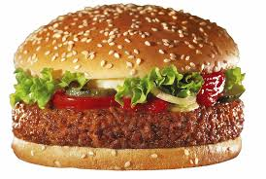
ছবি গুলো দেখ
বার্গার
জুস
চকলেট

Slide 8
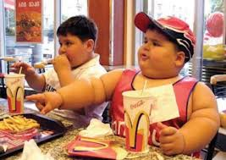
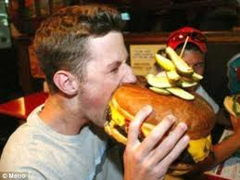
এখানে তোমরা কি দেখছ?
১টি ছেলে চিপস ও জুস খাচ্ছে।
১টি লোক বার্গার খাচ্ছে।
দলে আলোচনা কর

Slide 9
দলগত কাজ
১। তোমার পরিচিত কয়েকটি জাঙ্ক ফুডের নাম বল।
২। কোন জাঙ্ক ফুডটি তুমি পছন্দ কর?
৩। এ সকল জাঙ্ক ফুড গ্রহনের ফলে তোমার কোন সমস্যা হয়েছিল কী?কী সমস্যা হয়েছিল? আলোচনা কর।

Slide 10
তোমার পাঠ্য বইয়ের জাঙ্ক ফুড অংশটি পড়।

Slide 11
মুল্যায়ন
প্রশ্নগুলোর উত্তর লিখ
১। জাঙ্ক ফুড বলতে কী বোঝানো হয়?
২। ৫টি জাঙ্ক ফুডের নাম লিখ?
৩। জাঙ্ক ফুড বেশী খেলে কী সমস্যা হয়?

Slide 12
১। উত্তরঃ জাঙ্ক ফুড হচ্ছে একধরনের কৃত্রিম খাদ্য যাতে চর্বি,লবণ,কার্বনেট ইত্যাদি ক্ষতিকারক দ্রব্যের আধিক্য থাকে।
২। উত্তরঃ আলুর চিপস,বার্গার,চকলেট,ক্যান্ডি,বিভিন্ন ধরনের জুস,কোমল পানীয় ইত্যাদি।
৩। উত্তরঃ ক) কৃত্রিম রঙ ও রাসায়নিক দ্রব্য মিশানো থাকে বিধায় লিভার ও কিডনি অকার্যকর হয়।
খ)উচ্চমাত্রার চর্বি থাকায় শরীর মোটা হয়ে যায়।
গ)শিশুদের ক্ষুধামন্দা দেখা দেয়।
ঘ)শিশুরা অপুষ্টিতে ভোগে।
ঙ)অনেকক্ষেত্রে ক্যান্সার হওয়ার ঝুঁকি থাকে।

Slide 13
সবাই ভালো থেকো। আবার দেখা হবে।

